Slide 1

UBND QUẬN LONG BIÊN
TRƯỜNG MẦM NON HOA MỘC LAN
Lĩnh vực phát triển nhận thức
Đề tài: Nhận biết số 10
số lượng và số thứ tự trong phạm vi 10
Năm học: 2023 - 2024

Slide 2

MỤC ĐÍCH- YÊU CẦU
a. Kiến thức: Trẻ biết đếm đến 10, nhận biết các nhóm số lượng 10. Nhận biết được chữ số 10
b. Kỹ năng: Rèn kỹ năng xếp tương ứng và đếm theo thứ tự từ trái sang phải cho trẻ. Kỹ năng quan sát, so sánh
c. Thái độ: Giáo dục biết chấp hành các quy định khi ngồi trên các PTGT, biết tập trung chú ý trong giờ học

Slide 3
CHUẨN BỊ
- Mỗi trẻ 10 bạn học sinh, 10 mũ bảo hiểm, 2 thẻ số 10, 1 vô lăng ô tô có dán số.
- PP trò chơi, xắc xô
- 4Tranh có dán PTGT có số lượng 7,8,9,10.

Slide 4

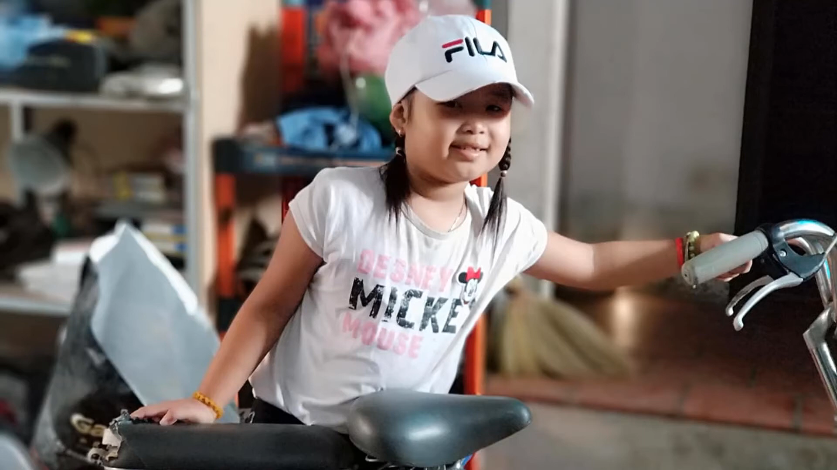

Slide 5

Ôn số 9

Slide 6

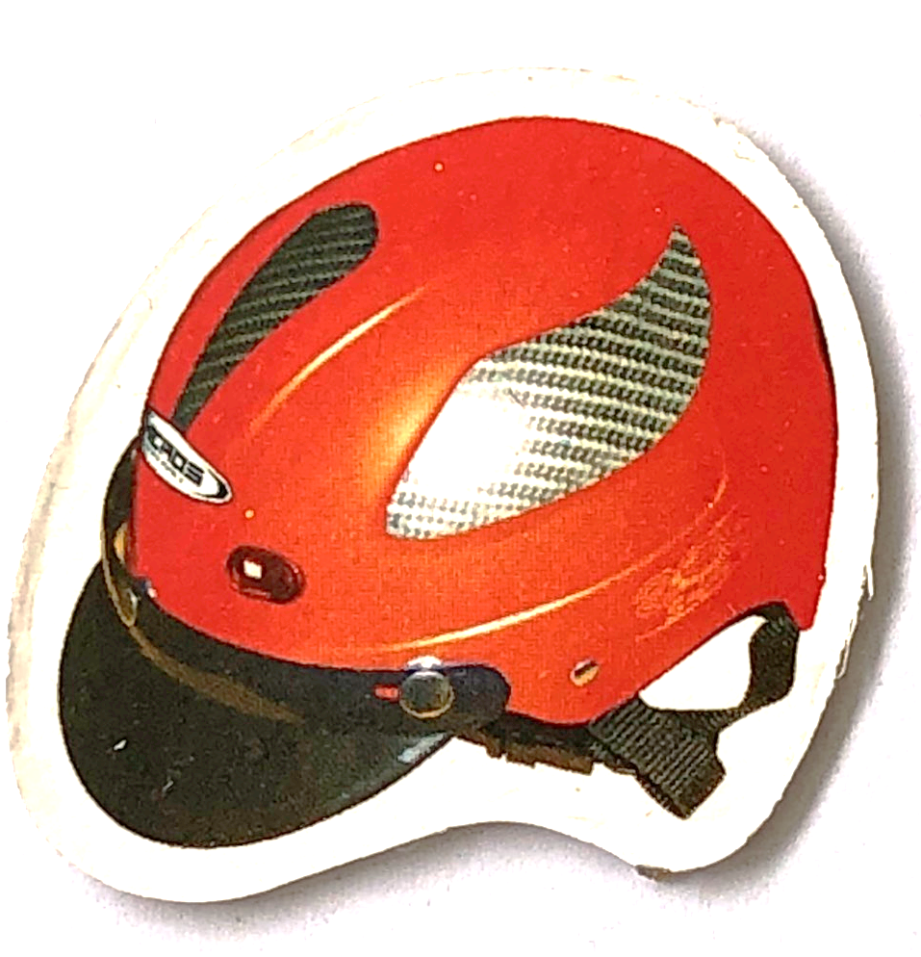
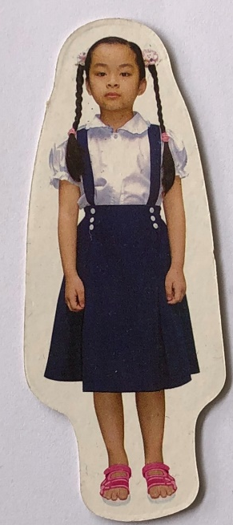
9
10
10

Slide 7
10
1
0

Slide 8
Trß ch¬i
Thi xem ®éi nµo nhanh

Slide 9
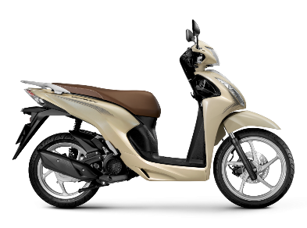
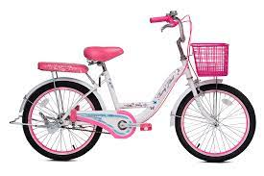


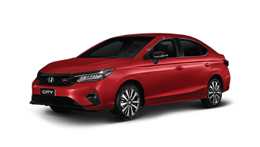
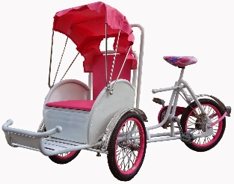

10

Slide 10
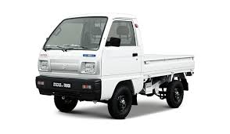
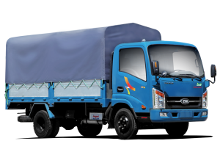
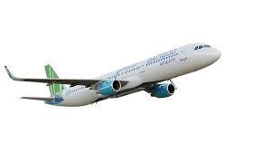
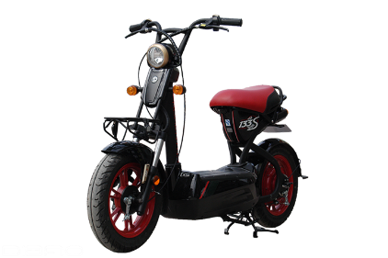
10

Slide 11
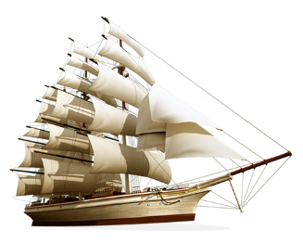
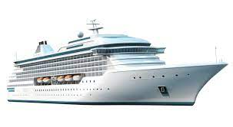

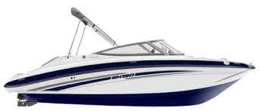
10

Slide 12
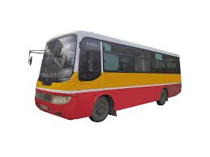

10

Slide 13

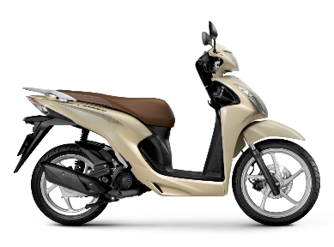
10

Slide 14
Trß ch­¬i: Zic z¨c
9
8
10
9
8
9
10

Slide 15

Hẹn gặp lại các con vào giờ học lần sau

